Slide 1
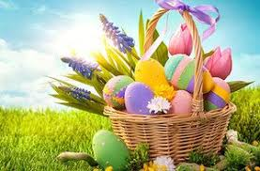

ДЕКАДА ПРОФЕСІЙ-2021
«Великодні
акценти»
Методична комісія
професійного циклу
Голова методкомісії
Берегій Л.О.

Slide 2
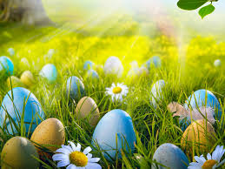
«Ніяка відчутна, реальна розкіш не може зрівнятися з тим, що здатна набути людина у глибинах своєї фантазії»
Френсіс Скотт Фіджеральд

Slide 3
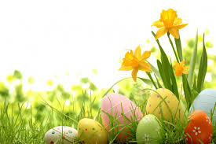
Великдень-одне з найбільш очікуваних свят. Це день родинного тепла, духовності, надії на краще, віри, людської щирості та сімейного затишку.
З приходом Світлого Воскресіння наші оселі наповнюються сонцем та радістю.
Щоб враження від свята були яскравішими слід заздалегідь потурбуватися про прикраси, інтер’єр та аксесуари для своєї домівки.

Slide 4
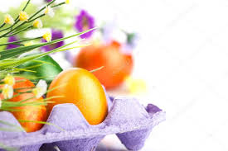
Підготуватися до Великодня сьогодні може кожен із нас, адже в магазинах є великий вибір різноманітної атрибутики до цього свята. Більшість людей намагається власноруч виготовити невеликі Пасхальні подарунки своїм рідним та близьким. Така робота є цікавою, сприяє розвитку фантазії та креативності, приносить емоційне задоволення і дає можливість особисто виготовити оригінальні Великодні шедеври.

Slide 5
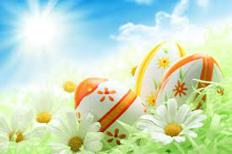
Більше того, це чудовий шанс зробити свій будинок затишним, підготувати його до святкування і надихнутися яскравими і світлими ідеями. Залучіть до створення Великодніх сувенірів свою родину і будьте впевнені, всі будуть у захваті від цього творчого та незабутнього процесу.

Slide 6
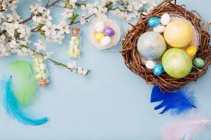
Члени методичної комісії професійного циклу є великими поціновувачами Великоднього свята відродження життя та надій, і в рамках декади професій підготували цікаві та змістовні заходи щодо традиційної підготовки до нього.

Slide 7
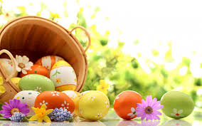
Протягом тижня ми пропонуватимемо вам
добірку майстер-класів та відеоматеріалів
з цікавими ідеями для створення
Великодніх поробок, які можна
виготовити не виходячи з дому,
доклавши власну фантазію,
природню допитливість та
святкове натхнення.

Slide 8
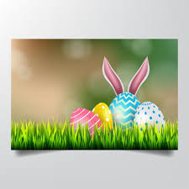
Залучіть до створення Великодніх сувенірів членів своїх родин і, будьте впевнені, всі будуть у захваті від такої чудової ідеї. Додайте трохи зусиль, чисту любов та щиру духовність і ваші Пасхальні шедеври наповнять атмосферною радістю весь будинок!!!

Slide 9
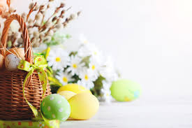
Для того, щоб процес виготовлення Великодніх поробок був цікавим та захоплюючим, варто підготувати відповідні матеріали: фетр, бісер, камінці, намистини, стрічки, штучні
квіти, кольоровий папір, шнур, крупи, ґудзики, мушлі,
природні барвники,
нитки, клей,
голки, ножиці тощо.

Slide 10
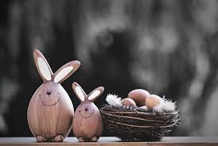
Незважаючи на те, що коронавірус не дозволяє відзначати Великдень зі звичним розмахом, не хочеться втрачати дух головного православного свята. Долучайтеся до нашої творчої майстерні, будьте креативними!!!

Slide 11
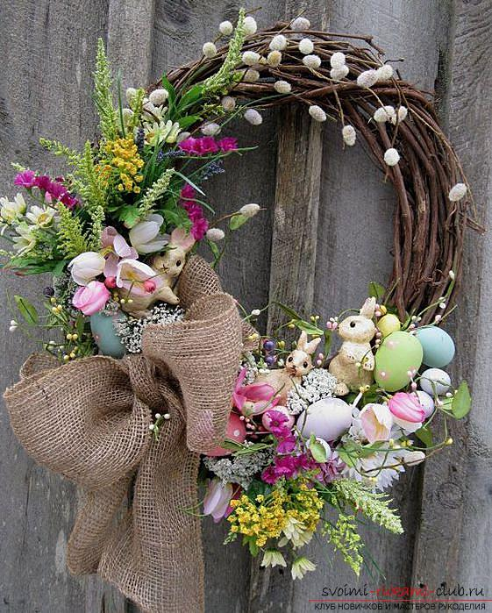
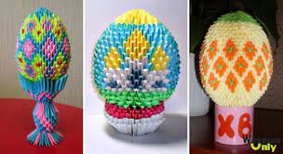
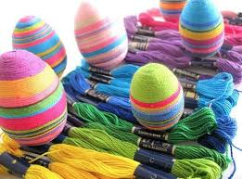
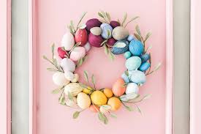
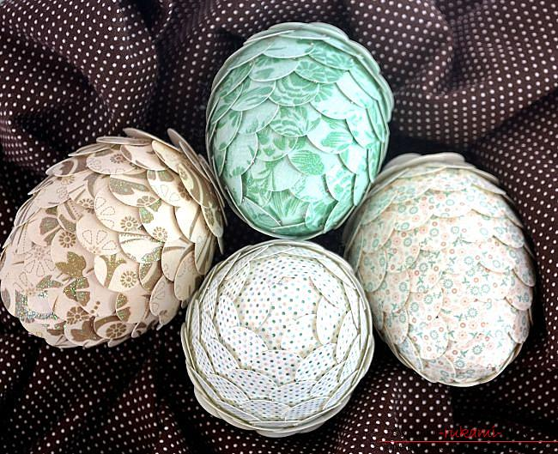
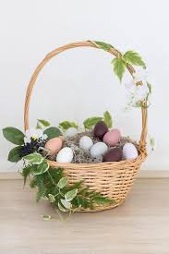
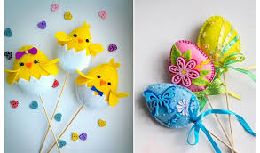
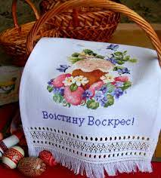
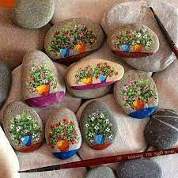

Slide 12
